Slide 1

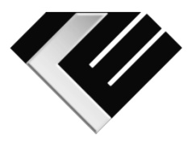
物質の圧縮率に着眼したレーザー核融合
ターゲットのインプリント制御に関する研究
加藤弘樹,重森啓介,弘中陽一郎,寺崎英紀^{A},境家達弘^{A},細木亮太^{A},中井光男,疇地宏
阪大レーザー研, 阪大理^{A}
第18回 若手科学者によるプラズマ研究会
3月4日 日本原子力研究開発機構 那珂核融合研究所

Slide 2
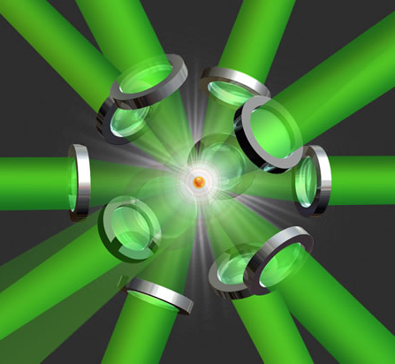
背景
直接照射型レーザー核融合においては，照射不均一性に起因するインプリントの抑制が重要
1
2
3
Corona Plasma
laser
gas
Mixing
Main fuel
Target
Heavy Fluids
Acceleration
Imprint perturbation
Light Fluids
1 .照射初期でターゲット最外殻上に照射レーザー強度不均一に起因する擾乱（インプリントの擾乱）が発生する
2 .燃料球の加速段階で流体不安定性（特にレーリー・テーラー不安定性）によってインプリント擾乱が増幅される
3 .成長した擾乱が燃料の乱流混合を引き起こし，核融合反応が阻害される
Notes:
ここで言いたいことは、直接照射型慣性核融合だと、特にインプリント擾乱の低減が重要だということ
レーザー光が燃料球ターゲットに直接入射するような直接照射型慣性核融合では、レーザー強度不均一性でターゲット上に生じるインプリント（小さい凸凹）の抑制が重要である。レーザー入射初期時、ターゲット最外殻上に照射レーザー強度不均一に起因する擾乱（インプリントの擾乱）が発生する。プラズマ流体として振る舞うターゲットは、内向きに加速し、圧縮される。このときターゲット外側では、外向きに加速度重力がはたらき、重い流体が軽い流体の上にのるような不安定な状態となる。つまり、燃料球の加速段階で流体不安定性（特にレーリー・テーラー不安定性）によってインプリント擾乱が増幅される。結果的に増幅された擾乱が燃料の乱流混合を引き起こし、核融合反応率が阻害される。
・ 結論の結果、どんな実験が必要か（次の段階の実験検討点）
・ 現段階で、課題が残っている定量的議論
ポリスチレンと異なる形状をもつ擾乱が発生
・ポリスチレンと異なるインプリント現象が起こった
・ レーザー核融合反応率がなぜ小さくなるのか
・ なぜインプリント低減が重要なのか
・ レーリー・テーラー不安定性の状況と流れがいる

Slide 3
背景
インプリント擾乱は非圧縮流体モデル*により記述される
Laser irradiation non-uniformity
Stand-off
distance
Plasma
Critical density surface
sb
Pressure
Pressure
✕
✕
✕
✕
✕
✕
✕
Ablation front
Target
Depth fluid
Thickness
Lateral fluid
Shock front
衝撃波が単位長さ進む当たり生じるインプリントの大きさ
sb
sb
物質の圧縮率による効果
熱平滑化効果
k：照射不均一の波数 γ：ターゲット物質の比熱比
・ 照射不均一の波数 k が小さい（波長が大きい）場合
・アブレーション面と臨界密度面の間が小さい（入射極初期時）
熱平滑化の効果が
有効ではない
衝撃波圧縮後の密度
物質の圧縮率：
（強い衝撃波の場合）
初期密度
*M. Nakai et al., Physics of Plasmas (2002)
Notes:
レーザーインプリントはアブレーション圧力が生む流体運動である。強度に不均一性をもつレーザー光がターゲットに入射すると、表面でアブレーションが起こり、発生するプラズマが全体に膨張する。膨張の反作用であるアブレーション圧力にも不均一性が生まれ、その結果、入射初期時にインプリントの擾乱がターゲット上に出現する。アブレーション圧力はターゲット深さ方向の流れをもった運動量と横方向の流れをもった運動量を生む。圧縮されたターゲットの領域が近似的に非圧縮な流体だと仮定したとき、衝撃波が単位長さ進む当たり生じるインプリントの大きさはのように数式で表現できる。熱平滑化効果には、照射不均一の波数 k が小さい（波長が大きい）とき、あるいはアブレーション面と臨界密度面の間が小さい（入射極初期時）とき、熱平滑化の効果が有効ではないという欠点がある。本研究ではこの欠点を埋める物質の圧縮率（初期密度に対する衝撃波背後の密度の割合）に着眼。直感的にもインプリントが小さくなるような状況とは、ターゲット深さ方向への流れが小さくなるような状況であり、圧縮が起こりにくいことに相当する。
重要なのは、非圧縮性モデルからでも物質の圧縮率がインプリント抑制の効果を持っていること
1.式を一つにまとめる→ 熱伝導平滑化効果の情報はいらない
2. 入射初期をさらにリアルに
3.Shockが裏面到達時
4スムージング効果の話もいる、本質のみ
Et al はイタリック
数字をイタリックで表現するな
5ショックが抜けたときの擾乱振幅が数式で表現できる

Slide 4
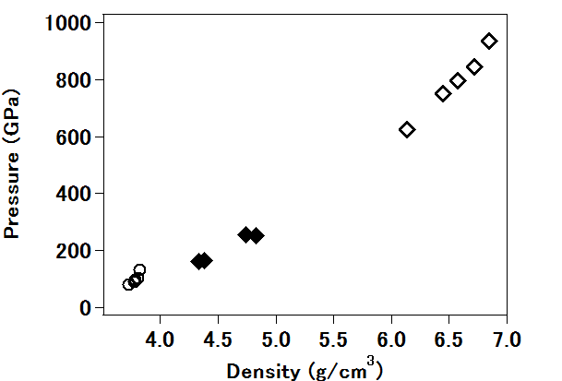
目的
圧縮率の低い物質として，ダイヤモンドはインプリント抑制に対して有望なターゲット材料の候補である
Shock compression data (Diamond)
・これまで用いてきた典型的な材料であるポリスチレンの圧縮率は，200 GPaで初期密度の約3倍
・ダイヤモンドの圧縮率はポリスチレンと比較して低く，弾性体領域においては特に低い値をもつ
↓
ダイヤモンドの硬さに起因するインプリント低減効果を実験的に定量評価する
Melting
Pressure (GPa)
Plastic
Elastic
3.5
Initial density
Density (g/cm³)
*McWilliams et al., PRB (2012)
Hicks et al., PRB (2008)
Notes:
圧縮率の低い物質として，ダイヤモンドはインプリント抑制に対して有望なターゲット材料の候補である。図はダイヤモンドでの衝撃波圧縮による圧力と密度の関係をあらわす。圧力600 GPa 以上の領域はダイヤモンドが融解する領域であり、ダイヤモンドは200 〜600GPaでは塑性体、160 GPa 付近までは弾性体となる。各領域ごとに圧縮率は変化する。これまで用いてきた典型的な材料であるポリスチレンは、200 GPaで初期密度の約3倍にまで圧縮される。一方、ダイヤモンドの圧縮率はポリスチレンと比較して低く，弾性領域においては特に低い値をもつ。このダイヤモンドの圧縮率に起因するインプリント低減効果を実験的に定量評価した。ダイヤモンドは照射初期に生じるインプリント擾乱の抑制効果をもつと考えられ、圧縮率の低さとインプリント擾乱との関係について実験を行った。

Slide 5
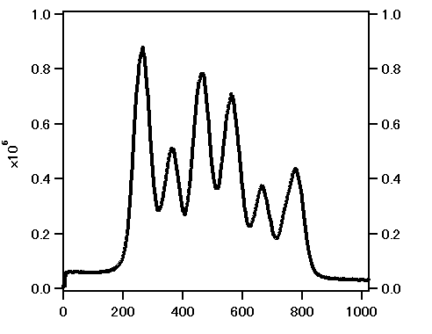
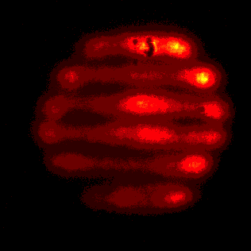
実験条件
生成したインプリント擾乱をレーリー・テーラー不安定性によって増幅させ, ターゲット面密度擾乱の時間発展を観測した
Main drive pulse
X-ray streak
camera
Foot pulse
Imaging slit
(10μm width)
Mask
grid
X-ray
Target
Backlight
target （Zn）
Main drive pulse
Spatial pattern of
foot pulse on target
Intensity on target
100 μm
Notes:
レーザー光の入射状況が分かる図がいる
・ グリッドマスクの３次元化
振幅が1μmにも満たない初期インプリントの直接観測は結構むずい
・ なぜ、X線がターゲット中を指数関数的に伝播するのか
・ コンプトン散乱がおもに起こっている、 衝突断面積が極めて小さい、弾性衝突で主にフォトンはターゲット中で散らばっている。その減衰率が指数関数的となっている。
・ バックライト光とは何
・ レーザーの強度分布は

Slide 6
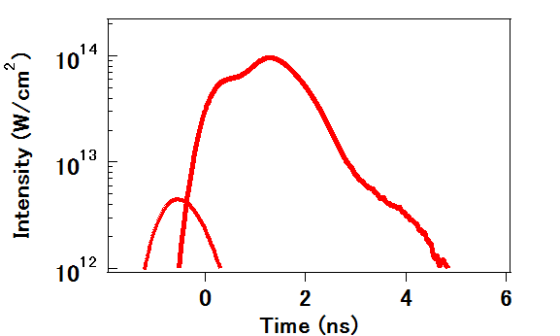
実験条件
実績のあるポリスチレンを参照物質とし、ダイヤモンド
とのインプリント擾乱の比較を行った
・照射レーザー
コヒーレント光，波長 527 nm
パルス幅： 1.3 ns
フットパルスに照射強度不均一性を付加
圧力： 100〜200 GPa （フット、標準）
1000 GPa （メインドライブ）
Main drive
Foot
pulse
・ターゲット
単結晶ダイヤモンド，厚さ 12〜15 μm程度
ポリスチレン（CH, 参照用），厚さ25 μm
バックライトターゲット（Zn）
絶対時刻0nsはメインパルス立ち上がり半値時刻
・計測
Face-onバックライト法による面密度擾乱計測

Slide 7
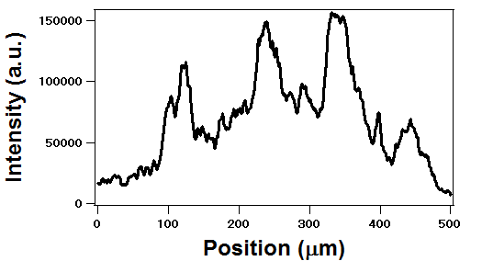
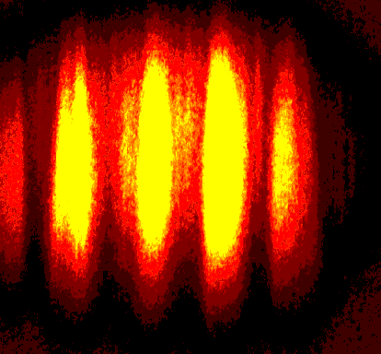
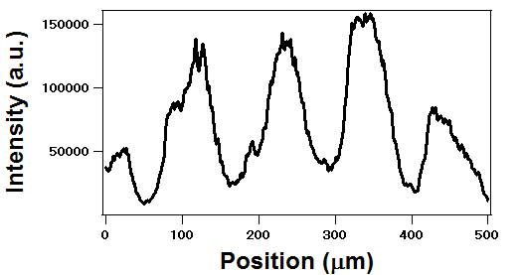
実験データ
実験データより，X線の透過強度比から面密度擾乱
を解析した
加速度
重力
密度小
✕
✕
ターゲット
加速
密度大
浮力
CH （thickness 25μm^{t}）
1.0
1ns
加速度
重力
抵抗力
2.0
✕
✕
100 μm
浮力
Time
(ns)
ターゲットを通過したX線の透過強度のコントラスト
ターゲット内部の面密度
（密度×厚さ）[g/cm²]
ポリスチレンでは単波長の擾乱成長→バブル・スパイク構造の形成を観測した
Notes:
実際のX線ストリークカメラの生データが左図である。観測時間は約2ns（縦軸）であり、波長100μmの擾乱運動の様子をしめしている（縦軸）。生データはターゲットを通過したX線の強度分布の時間発展をあらわす。ターゲットが上から下方向へ加速するとき、ターゲット表面（アブレーション面）近傍の流体では逆向きに加速度重力が働く。つまり、アブレーション面側の比較的重い流体が臨界密度面側の軽い流体の上に乗った不安定な状態となる。アブレーション面付近に擾乱があると、
重い流体（密度大）では加速度重力、軽い流体では浮力が支配的となって、擾乱が増幅される（レーリー・テーラー不安定性）。成長の速度が増大すると、軽い流体では浮力と同時に阻止力があらわれる。やがて速度が一定となり、形状が膨らむような形へ変形する。重い流体では阻止力よりも加速度重力が大きくはたらき速度は増大する。その結果スパイク形状が形成される。このようにレーリー・テーラー不安定性の過程で、正弦波状から形が変形し、バブル・スパイク構造ができる。図のような透過X線強度のコントラスト比からターゲット内部の面密度（密度×厚さ）[g/cm]が分かる。
・ 面密度擾乱観測の生データはCHの擾乱構造と異なる擾乱がDiamond上に発生することを示した
・ 観測時間領域は、ターゲットが加速している時間領域である

Slide 8
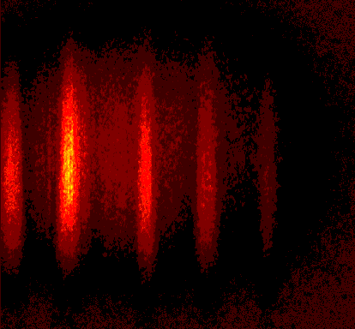
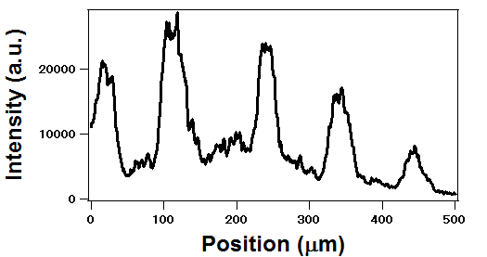
実験データ
ポリスチレンとは違った空間構造の擾乱がダイヤモンドで観測された
SN36917
SN36916
Diamond （thickness 12.7μm^{t}）
CH （thickness 25.0μm^{t}）
1ns
1.0
100 μm
2.0
Time
(ns)
フットパルスのピーク強度： 8.0×10¹² W/cm²
Spike
Bubble
Notes:
実験の結果、ポリスチレンとは違った空間構造の擾乱がダイヤモンドで観測された。ポリスチレンではバブル・スパイク構造に近いような擾乱が発生するのに対し、ダイヤモンドでは平らな領域と尖った（スパイク）形状をもつ擾乱が発生した。
・ 面密度擾乱観測の生データはCHの擾乱構造と異なる擾乱がDiamond上に発生することを示した
・ 観測時間領域は、ターゲットが加速している時間領域である

Slide 9
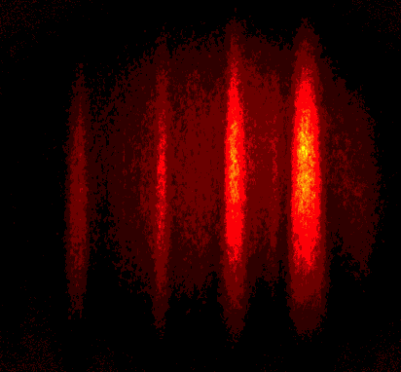
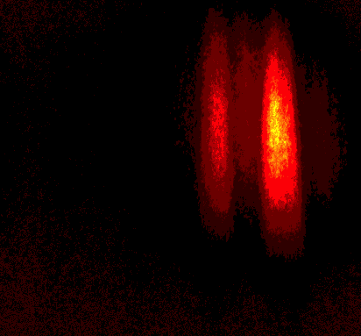
実験データ
ポリスチレンとは違った空間構造の擾乱が
ダイヤモンドで観測された
SN36925 (Diamond 15μm^{t})
SN36923 (CH 25μm^{t})
1.0
1ns
2.0
100 μm
Time
(ns)
フットパルスのピーク強度 4×10¹² W/cm²
Bubble
Notes:
重要なのは、構造が反転しているということ
観測時間後半部でCHの擾乱は一般的なバブルスパイク構造を形成
1. Diaの擾乱はCHのパブル部分に相当するところにスパイク構造を、CHのスパイク部分に相当するところにパブルのような形状を持っている
2. X線強度分布からターゲット面密度擾乱絶対値の時間発展が分かる

Slide 10
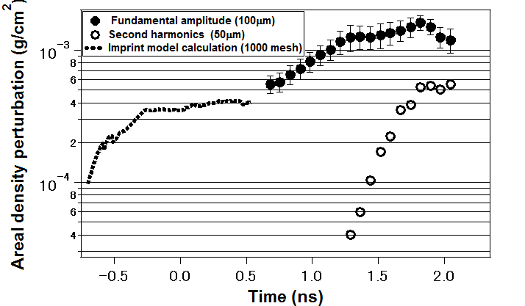
解析結果（ポリスチレン）
1次元流体シミュレーションと非圧縮流体モデルによる計算値は実験結果と良く一致する
Imprint Amplitude
〜1.2 μm (model)
Shock
breakout
Onset
main
モデル計算の外挿より，t=0でのインプリント擾乱振幅は約 1.2 μm
Notes:
ポリスチレンでは、1次元流体シミュレーションと非圧縮流体モデルによる計算値は実験結果と良く一致し、モデル計算の外挿より，t=0での発生するインプリントの空間振幅は約 1.2 μmであった。

Slide 11
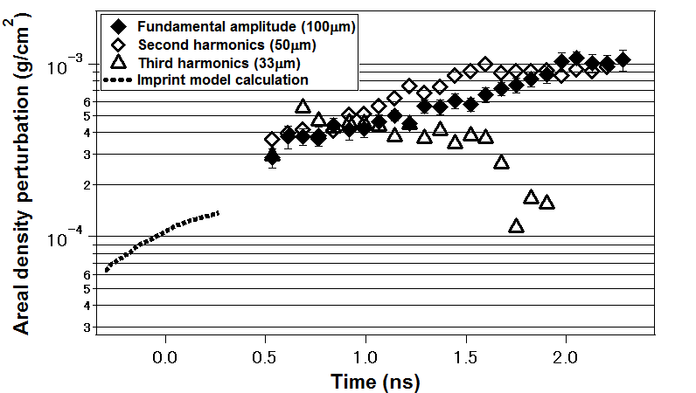
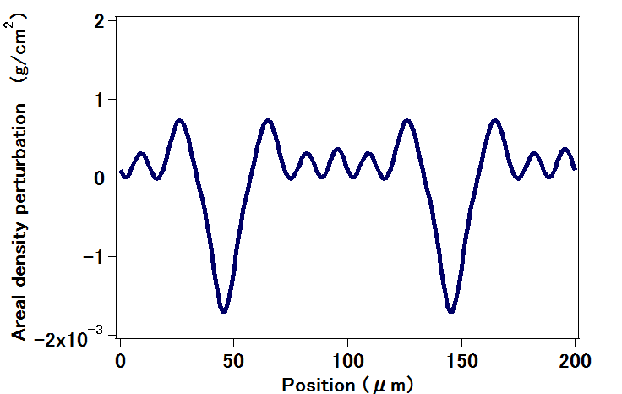
解析結果（ダイヤモンド）
1次元流体シミュレーションと非圧縮流体モデルによる計算値は
実験結果と一致するが，スパイク形状に起因する高次高調波成分が顕著に発生
Imprint
Fundamental
Amplitude
〜0.2 μm (model)
t=0.9 ns
Onset
main
Shock
breakout
・ポリスチレンとは違うメカニズムによってインプリント形状が決定されている
・インプリント振幅の正確な評価が困難
Notes:
一方、ダイヤモンドだと、1次元流体シミュレーションと非圧縮流体モデルによる計算値は実験結果と一致するが，図のようにスパイク形状に起因する高次高調波成分が顕著に発生し、ポリスチレンとは違うメカニズムによってインプリント形状が決定されていることが分かった。モデルの外挿でのインプリント振幅の正確な評価が困難となっている。

Slide 12
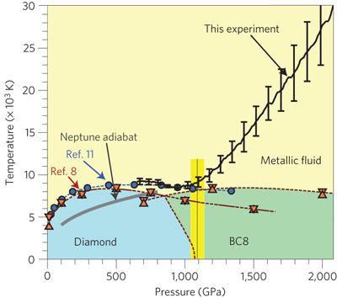
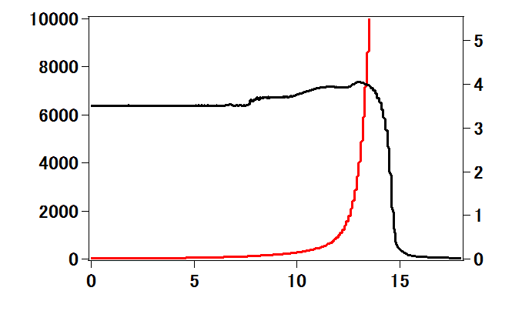
実験結果の検討
局所的な融解によってダイヤモンド表面上にスパイク形状が発生する可能性が考えられる
Foot intensity 4×10¹² W/cm²
ダイヤモンドの相図
Ablation pressure ≈ 100 GPa
J.H. Eggert et al
Laser
Temperature (K)
Melting
Density (g/cm³)
Time (ns) (Foot pulse region)
Position (μm)
Ablation front
・100〜200 Gpa付近の融点〜7000 K
Temperature (K)
Melting
Liquid
Solid
7000
強度の不均一性によってダイヤモンド表面に２つの状態（固体、液体）が生じた可能性がある
Position
Notes:
ダイヤモンドに発生するインプリントのメカニズムについて、局所的な融解によってダイヤモンド表面上にスパイク形状が発生する可能性が考えられる。本実験条件下では、アブレーション圧力が100〜200 Gpa程度であり、このときダイヤモンドの融点は7000 K程度である。1次元流体シミュレーションによると、アブレーション面からターゲット深さ方向へ約1μm融解が起こっている可能性がある。２次元的なアブレーション面の温度分布だと、比較的狭い領域で融解が起こり、強度の不均一性によってダイヤモンド表面に２つの状態（固体、液体）が生じた可能性がある。
ダイヤモンドのアブレーション面の温度の状況についてレーザー強度の違いがダイヤモンド上に2状態をつくっている可能性がある
Meltingに達する時間がある
この話の説得力がいる

Slide 13
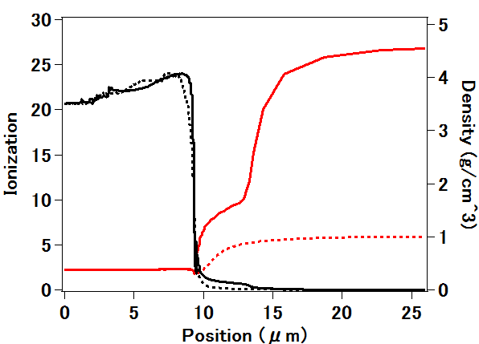
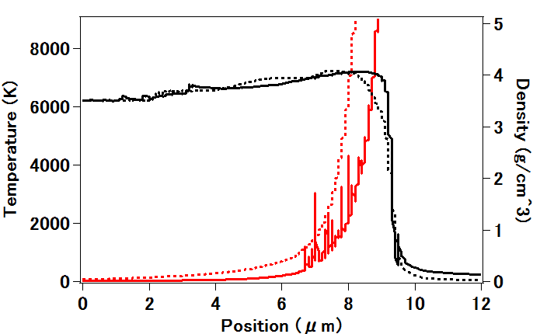
追加実験
局所的な融解に着目し，表面に銅をコーティングすることにより表面温度を低下させる試みを行った
Diamond
With Cu coat
(0.1 μm^{t})
Diamond
With Cu (Z=29) coat (0.1 μm^{t})
Foot intensity 4×10¹² W/cm²
Ablation pressure ≈ 100 GPa
Ionization Z
Density (g/cm³)
Diamond(Z=6)
No coating
Diamond
No coating
Temperature (K)
フット
パルス光
Density (g/cm³)
X-ray radiation
Rear
front
Ablation
front
Critical
density
surface
Ablation
front
部分電離領域では
X線の透過率が低下
ターゲット内部の
温度低下
局所的な融解の減少が
期待できる
Notes:
局所的な融解に着目し，表面に銅をコーティングすることにより表面温度を低下させる試みで追加実験を行った。銅のコーティングにより、アブレーション面から臨界密度面での部分電離領域が広くなる。部分電離領域では、X線の透過率が低下し、X線輻射による熱伝導がターゲット内部では抑えられる。つまり、ターゲット内部の温度が低下し、融解の減少が期待できると考え、Cuコート付きのダイヤモンドで追加実験を行った。
図をもっと分かりやすく。

Slide 14
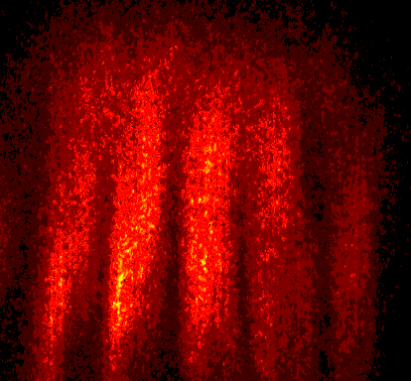
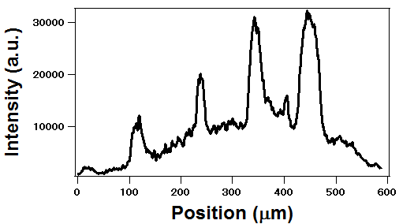
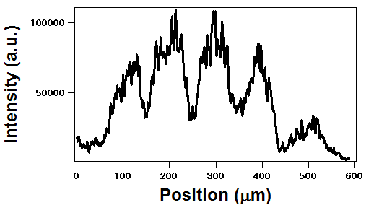
追加実験
Cuコーティングにより擾乱の空間的構造が変化し，単一波長の空間擾乱を示す結果となった
SN36925 (Diamond 15μm^{t})
SN38462 Diamond 12μm^{t}
with Cu coating (0.1 μm)
1.0
1ns
1ns
2.0
100 μm
100 μm
Time
(ns)
Foot Intensity 4×10¹² W/cm²
Foot Intensity 2×10¹² W/cm²
Spike
Bubble
銅コーティングにより，ダイヤモンド表面は空間的に一つの状態となったと考えられる
Notes:
Cuコーティングにより擾乱の空間的構造が変化し，単波長の空間擾乱を示す結果となった。コーティング付きにより、レーリー・テーラー不安定性で生じるバブル・スパイク構造が観測された。つまり、レーザー入射初期段階に、比較的正弦波状の擾乱があらわれ、ダイヤモンド表面は空間的に一つの状態となったと考えられる。
重要なのは、構造が反転しているということ
観測時間後半部でCHの擾乱は一般的なバブルスパイク構造を形成
1. Diaの擾乱はCHのパブル部分に相当するところにスパイク構造を、CHのスパイク部分に相当するところにパブルのような形状を持っている
2. X線強度分布からターゲット面密度擾乱絶対値の時間発展が分かる

Slide 15
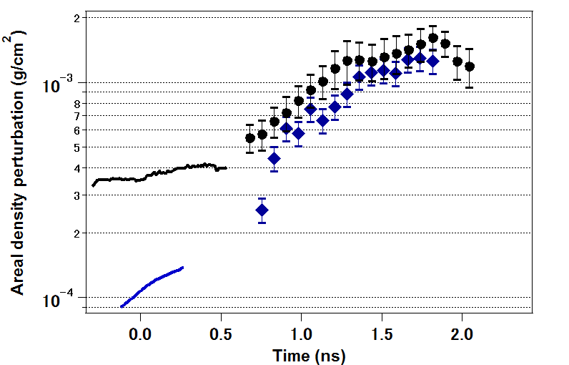
解析結果（総合）
ダイヤモンドの圧縮率の低さによってインプリント擾乱が低減された
CH
Fundamental
Amplitude(100 μm)
Imprint Amplitude
〜1.2 μm (CH,model)
Diamond
With Cu coating
Fundamental
Amplitude(100 μm)
Imprint Amplitude
〜0.24 μm
(Diamond,model)
Shock breakout
・ ダイヤモンドの面密度擾乱振幅はCHよりも小さい
→ダイヤモンドの密度がCHよりも大きいことを考慮すると空間振幅はさらに抑制
・モデル計算→ダイヤモンドのインプリント振幅はポリスチレンの20%程度
計測値より，ダイヤモンド表面が弾性体を保持しているかの比較は困難
→さらに検討が必要
Notes:
圧縮率の低い物質はインプリント抑制に有効であることが(実験的に)分かった。図はダイヤモンド、ポリスチレンに対するターゲット面密度擾乱振幅の時間発展をあらわす。ダイヤモンドの面密度擾乱振幅はCHよりも小さい。また、ダイヤモンドの密度がCHよりも大きいことを考慮すると空間擾乱はさらに抑制されている。（メインパルス入射時（時刻 0ns）の密度ρ：ρ_{CH}〜3.4 [g/cm³] 、ρ_{Diamond}〜4.5 [g/cm³]）
モデル計算による外挿で、ダイヤモンドのインプリント振幅はポリスチレンの20%程度であった。実験、モデル計算の結果に対して、弾性体を保持している傾向がみられた。結果に対して、ダイヤモンド表面が弾性体を保持しているかの決定には、非圧縮性モデルの他に弾性体、塑性体が存在する場合のインプリントモデルの構築が必要である。ダイヤモンド表面が弾性体を保持しているかの決定には、非圧縮性モデルの他に弾性体、塑性体が存在する場合のインプリントモデルの構築が次の段階となっている。
擾乱形状の図がいる
下の二つの説明文は要するに、弾塑性転移点を超えないようなレーザー強度分布が重要であり、全領域で弾性状態として働くダイヤモンドはインプリント効率をさらに抑制できる

Slide 16
結論
物質の圧縮率に着眼した初期インプリントの実験的研究を
初めて行い，その有用性を定量的に評価した
・レーザー核融合で問題となる初期インプリントの低減のため，物質の圧縮率に着眼し，圧縮率の低いダイヤモンドを用いたインプリント擾乱に関する実験的研究を行った
・参照物質として用いたポリスチレンと比較し，ダイヤモンドのインプリント
振幅は明らかに低減した
・一方、ダイヤモンドでポリスチレンとは違った空間構造の擾乱が観測され、これは局所的な融解などが要因である可能性がある
・表面に銅をコーティングした試料による追加実験を実施し，ダイヤモンド表面のインプリント擾乱形状より一つの相状態になったと考えられ，ある程度の時間は弾性体を保持している傾向がみられた
・得られた見地を基に，表面に複数の相状態が存在する場合のインプリントモデルを構築するほか，2次元シミュレーションによる解析を今後行う

Slide 17
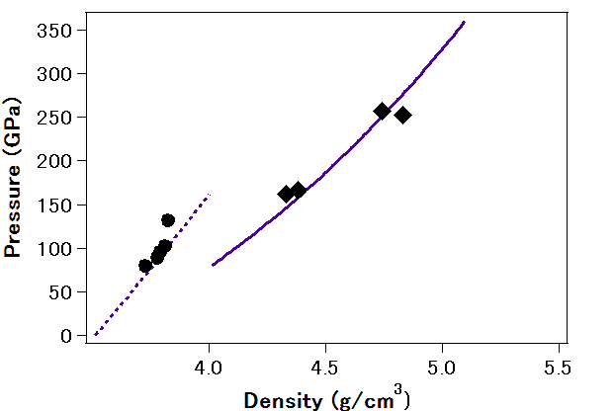
可能性１： 弾塑性転移が非正弦波状な擾乱をつくった
Theoretical Hugoniot calculation
Pressure
(Gpa)
Inelastic
200
弾塑性転移点領域
150
120
Elastic
Position
Finite-strain model for the
elastic Hugoniot
塑性体
弾性体
*McWilliams et al., PRB (2012)
・ 140GPaまで、Diamondは弾性体として振る舞う
・ 少なくとも160GPaに圧力が達すると、Diamondは塑性体へ転移する
不連続的な変化がインプリントに影響していると推測
Notes:
Elastic相を含むSimulationが実現すれば、深さ、横方向の密度分布が分かる。→定量的議論は可能
この話の説得力がいる。

Slide 18
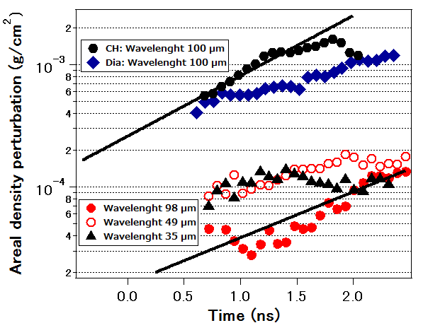
フットパルス光自身が生むインプリントの影響はマスクありに対して
無視できるレベルである
Growth rate 〜1.1 (1/ns)
マスクあり
マスクなし
Growth rate 〜0.9 (1/ns)
Shock breakout
コヒーレント光がDiamond上に生む擾乱はポリスチレンとどう異なるのか
Notes:
複数高次モードの擾乱成長過程の本質は何なのか？
なぜ、高次高調波成分が飽和すると、長波長モードの擾乱が成長するのか？
成長の本質は運動量である。

Slide 19
背景
インプリント擾乱は非圧縮流体モデル*により記述される
Laser irradiation non-uniformity
Stand-off
distance
Plasma
Critical density surface
sb
Pressure
Pressure
✕
✕
✕
✕
✕
✕
✕
Ablation front
Target
Depth fluid
Thickness
Lateral fluid
Shock front
衝撃波が単位長さ進む当たり生じるインプリントの大きさ
sb
sb
物質の圧縮率による効果
熱平滑化効果
k：照射不均一の波数 γ：ターゲット物質の比熱比
・ 照射不均一の波数 k が小さい（波長が大きい）場合
・アブレーション面と臨界密度面の間が小さい（入射極初期時）
熱平滑化の効果が
有効ではない
衝撃波圧縮後の密度
物質の圧縮率：
（強い衝撃波の場合）
初期密度
*M. Nakai et al., Physics of Plasmas (2002)
Notes:
重要なのは、非圧縮性モデルからでも物質の圧縮率がインプリント抑制の効果を持っていること
1.式を一つにまとめる→ 熱伝導平滑化効果の情報はいらない
2. 入射初期をさらにリアルに
3.Shockが裏面到達時
4スムージング効果の話もいる、本質のみ
Et al はイタリック
数字をイタリックで表現するな
5ショックが抜けたときの擾乱振幅が数式で表現できる

Slide 20
可能性１： 弾塑性転移が非正弦波状な擾乱をつくった
Theoretical Hugoniot calculation
Pressure
(Gpa)
Inelastic
200
弾塑性転移点領域
150
120
Elastic
Position
Finite-strain model for the
elastic Hugoniot
塑性体
弾性体
*McWilliams et al., PRB (2012)
・ 140GPaまで、Diamondは弾性体として振る舞う
・ 少なくとも160GPaに圧力が達すると、Diamondは塑性体へ転移する
不連続的な変化がインプリントに影響していると推測
Notes:
Elastic相を含むSimulationが実現すれば、深さ、横方向の密度分布が分かる。→定量的議論は可能
この話の説得力がいる。

Slide 21
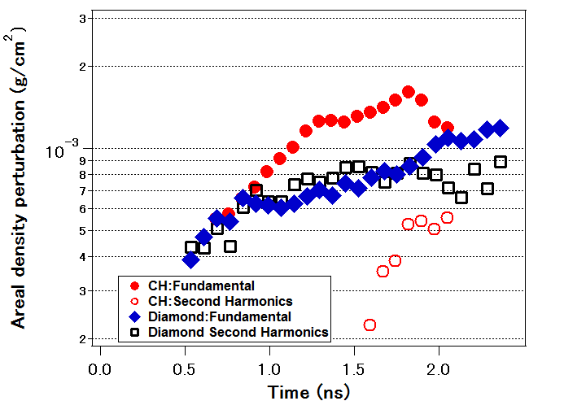
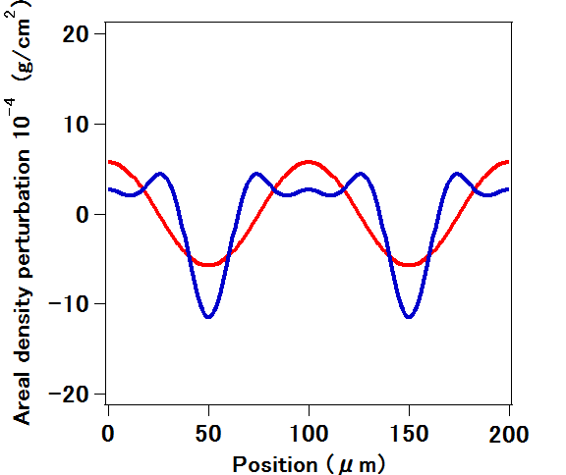
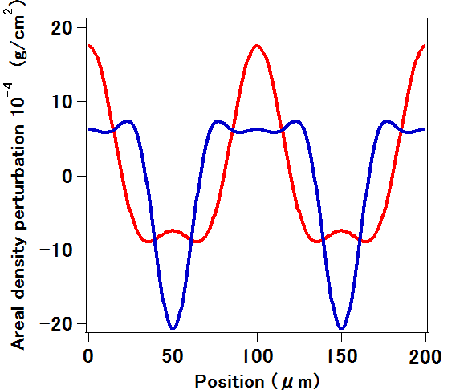
Diamondでは初期にスパイク（尖った）形状の擾乱ができる
0.76 ns
2.0 ns
CH
Diamond
加速開始前
加速後半
○ Diamondでは尖った形状を特徴づける高次高調波成分が発生
Notes:
高次高調波成分はインプリント抑制の重要なメッセージ
照射初期にDiamondで高次成分が発生
Diamond擾乱では、数式上だと、高次高調波成分の位相が基本モードに対して反転している
照射初期に生じたDia擾乱形状は弾塑性転移によるものだと考えている

Slide 22
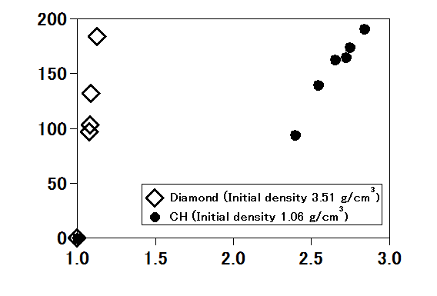
Diamondは極めて圧縮率が低い
Pressure (Gpa)
Compression ratio
*McWilliams et al., PRB (2012)
弾性体領域のDiamondはインプリント擾乱低減を抑える効果をもつと考えられる
新しいアプローチとして
Diamondの圧縮率の低さとインプリント擾乱との関係について実験を行った

Slide 23
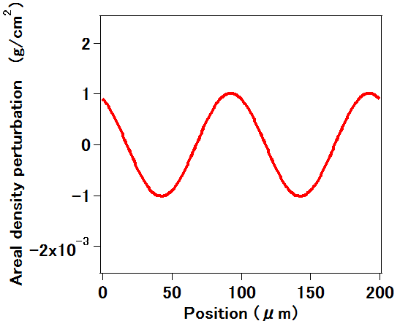
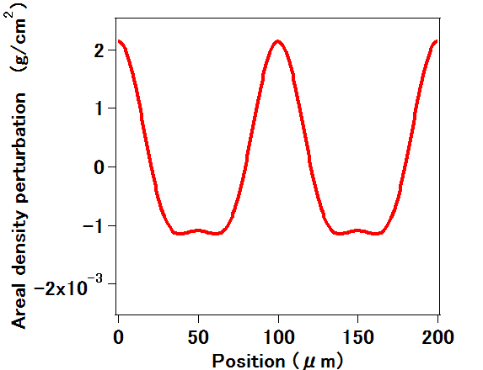
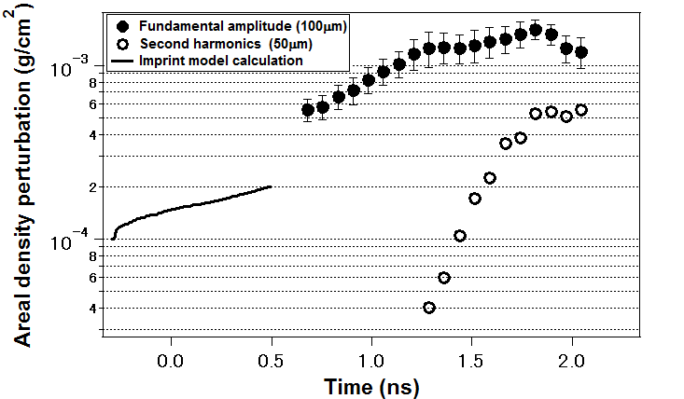
解析結果：インプリント抑制効果の定量的検証に課題
t =1.0 ns
t= 1.8 ns
Imprint
Amplitude
〜1.2 μm (model)
Shock
breakout
CH
Onset
main
○ CHに生じたインプリント擾乱振幅は 1.2 μm程度（メイン入射時：t=0 ns）
Notes:
結局、実験結果は何を教えてくれたのか
・少なくとも、CHに生じたインプリント擾乱振幅は 0.9 μm程度（メイン入射時：t=0 ns）

Slide 24
実験データ
実験データより，X線の透過強度比から面密度擾乱を解析した
SN36916
CH （thickness 25μm^{t}）
1.0
1ns
2.0
100 μm
Time
(ns)
ターゲットを通過したX線の透過強度のコントラスト
ターゲット内部の面密度
（密度×厚さ）[g/cm²]
ポリスチレンでは単波長の擾乱成長→バブル・スパイク構造の形成を観測した
Notes:
・ 面密度擾乱観測の生データはCHの擾乱構造と異なる擾乱がDiamond上に発生することを示した
・ 観測時間領域は、ターゲットが加速している時間領域である

Slide 25
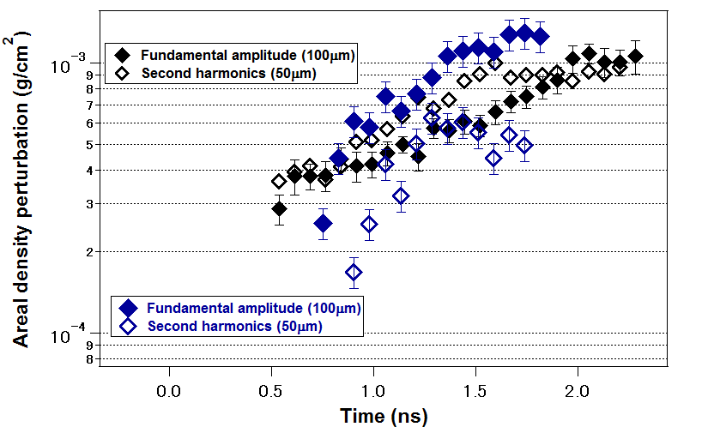
Diamond内部の温度ふるまいがインプリント擾乱の形状を特徴づける
No coating
Cu coating
・ 高Zコーティングは空間的擾乱構造の高次高調波成分を下げる
スパイク（尖った）形状の擾乱が低減し、CHに生じる擾乱との比較が容易
Notes:
スパイク（尖った）形状の擾乱が低減し、ポリスチレンに生じる擾乱との比較が容易

Slide 26

衝撃波圧縮後の密度ρ
インプリント擾乱低減のアイデアとして、物質の圧縮率（ ）に着眼
初期密度ρ₀
Laser irradiation non-uniformity
Plasma
Critical density
surface
P
Pressure
✕
✕
✕
✕
✕
✕
✕
Ablation front
Target
Vx
Vy
Shock front
*M. Nakai et al., PoP (2002)
アブレーション圧力P ターゲット深さ方向の流れVx ＋横方向の流れVy
P
P
Ablation front
v_{x}
v_{x}
ρ
ρ
ρ₀
Shock velocity
Shock front
ρ₀
Shock velocity
深さ方向の流れV_{x}と衝撃波速度との差が大きい
圧縮されにくい

Slide 27
解析結果：インプリント抑制効果の定量的検証に課題
t =1.0 ns
t= 1.8 ns
Imprint
Amplitude
〜0.9 μm (model)
Shock
breakout
CH
Onset
main
○ 少なくとも、CHに生じたインプリント擾乱振幅は 0.9 μm程度（メイン入射時：t=0 ns）
Notes:
結局、実験結果は何を教えてくれたのか
・少なくとも、CHに生じたインプリント擾乱振幅は 0.9 μm程度（メイン入射時：t=0 ns）

Slide 28
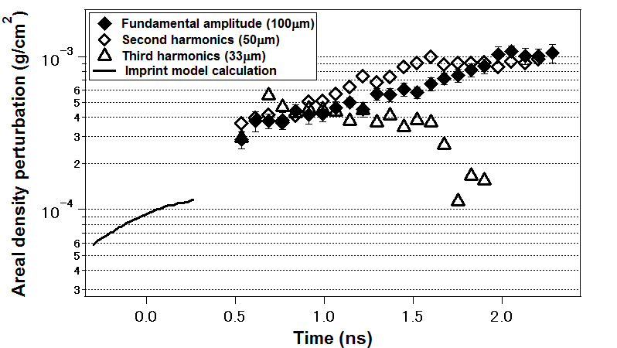
解析結果（ダイヤモンド）
1次元流体シミュレーションと非圧縮流体モデルによる計算値は実験結果と一致するが，スパイク形状に起因する高次成分が顕著に発生
Imprint
Fundamental
Amplitude
〜0.2 μm (model)
t=0.9 ns
Onset
main
Shock
breakout
・ポリスチレンとは違うメカニズムによってインプリント形状が決定されている
・インプリント振幅の正確な評価が困難

Slide 29
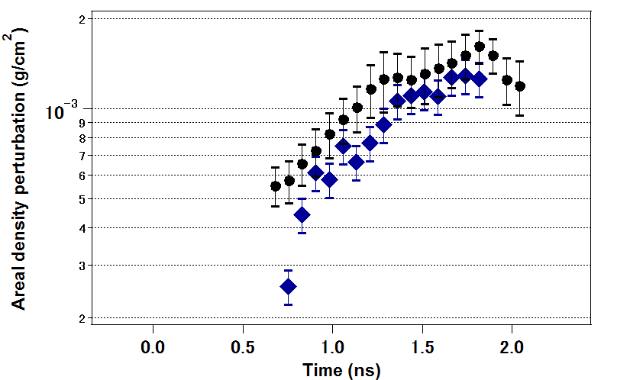
物質の圧縮率の低さはインプリント擾乱を抑えている
CH
Fundamental
Amplitude( 100 μm)
Diamond
With Cu coating
Fundamental
Amplitude( 100 μm)
70 %
・ Diamondの面密度擾乱振幅はCHよりも小さい
→Diamondの密度がCHよりも大きいことを考慮すると擾乱振幅はさらに抑制
（メインパルス入射時（時刻 0ns）の密度ρ：ρ_{CH}〜3.4 [g/cm³] 、ρ_{Diamond}〜4.5 [g/cm³]）

Slide 30
背景
直接照射型レーザー核融合においては，照射不均一性に起因するインプリントの抑制が重要
1
2
3
laser
gas
Target
Mixing
Main fuel
High density
acceleration
Imprint perturbation
Low density
1 . ターゲット最外殻上に照射レーザー強度不均一に起因する擾乱（インプリント擾乱）が照射初期に発生する
2 .燃料球の加速段階で流体不安定性（特にレーリー・テーラー不安定性）によってインプリント擾乱が増幅される
3 .成長した擾乱が燃料・ホットスパークの乱流混合を引き起こし，核融合反応が阻害される
Notes:
ここで言いたいことは、直接照射型慣性核融合だと、特にインプリント擾乱の低減が重要だということ
・ 結論の結果、どんな実験が必要か（次の段階の実験検討点）
・ 現段階で、課題が残っている定量的議論
ポリスチレンと異なる形状をもつ擾乱が発生
・ポリスチレンと異なるインプリント現象が起こった
・ レーザー核融合反応率がなぜ小さくなるのか
・ なぜインプリント低減が重要なのか
・ レーリー・テーラー不安定性の状況と流れがいる

Slide 31
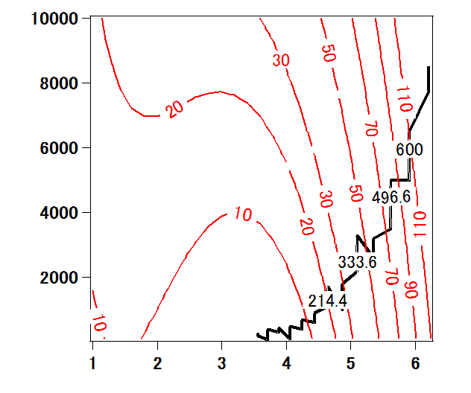
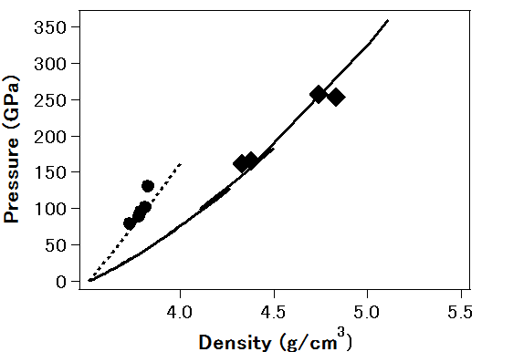
インプリント現象のさらなる理解、定量的な議論には
相転移過程を含んだ2-D流体シミュレーションが必要（進行中）
Shock compression data Diamond
Plastic
Temperature (K)
OEOS
Pressure (GPa)
Elastic
1-D Hydrodynamic simulation
3.5
*McWilliams et al., PRB (2012)
Density (g/cm³)
Diamond EOS data due to ab initio calculation
Nichols A. Romero et al PRB(2007)
・ Simulation including the phase transition process will be necessary
・ Around 〜10000K, the pressure due to ab initio calculation has larger than QEOS model

Slide 32
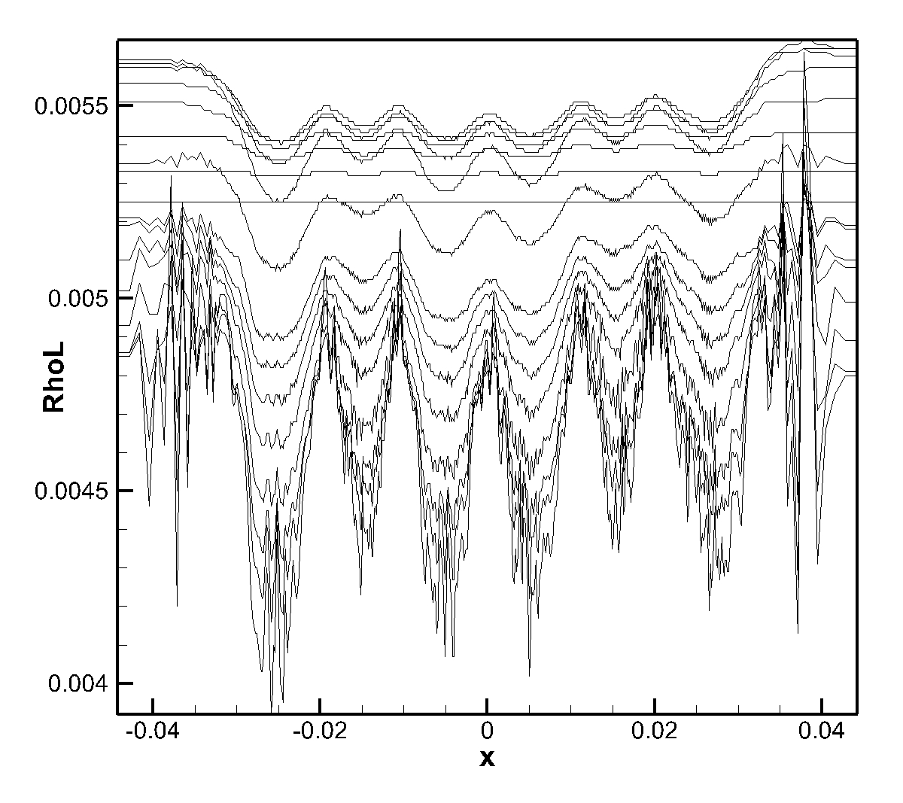
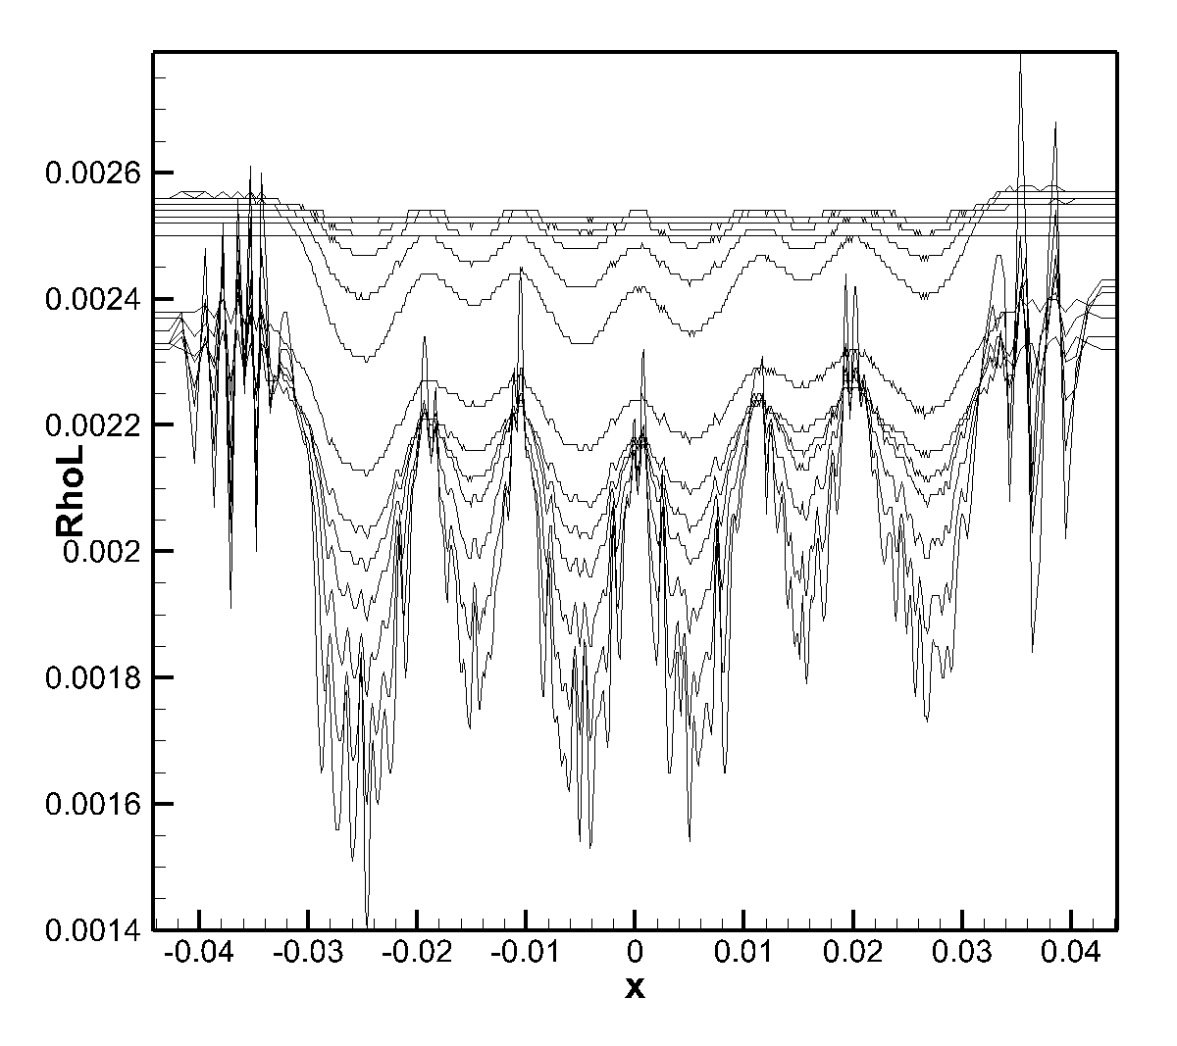
インプリント現象の理解、定量的な議論ができるようにする
Elastic相のEOSを含んだ2-D流体シミュレーションが必要（進行中）
Diamond (15μm^{t})
CH (25μm^{t})
Areal density (g/cm²)
Areal density (g/cm²)
Position (cm)
Position (cm)
○ 塑性体の状態方程式のみだと、Diamond、CHともに同じような擾乱が生じ、
違いはない→plastic状態以前の現象（Elastic相のふるまい）がインプリントに影響

Slide 33
次の段階とアプローチ
○ 現段階： Diamondではポリスチレンと異なるインプリント現象が起こっている
→以下の可能性を考え、Diamondインプリントの2-D流体シミュレーションについて、現在、長友さんと相談中
可能性1 弾塑性転移が非正弦波状な擾乱をつくった
可能性2 融解現象が非正弦波状をつくった
可能性3 熱伝導がインプリントに影響
少なくとも、シミュレーションと現在の実験結果とで、定量的な議論ができるようにする
○ 可能性を証明できる実験が必要
次の実験の狙い： Diamondで起こったインプリント現象の解明と定量的議論
〜まず、検討すべき内容〜
・ Diamond、CHターゲットの厚さ検討（重要なのは均一な厚さ）
・ ターゲット上のレーザー照射パターンと強度分布について（ グリッドマスクの有無・インプリントビームにRPP位相板装着（スペックル構造をもつ強度））
・ 衝撃波抜け時の面密度擾乱が観測できる実験条件
・ 定常な衝撃波に近い状況となるレーザー条件

